Slide 1
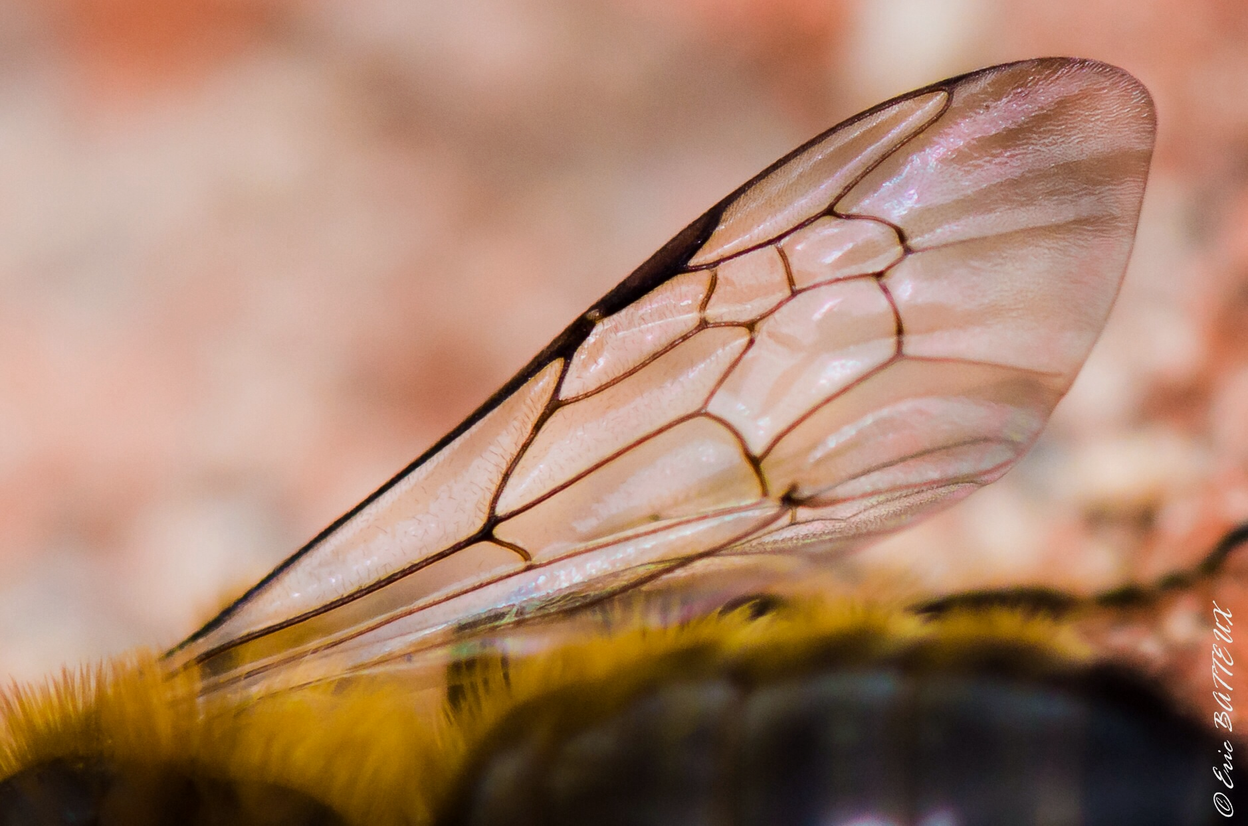
ANALYSE BIOMÉTRIQUE DES AILES D’ABEILLES
Barbier Arthur, Bauchat Alice, Poulic Chloé, Segal Léontine

Slide 2
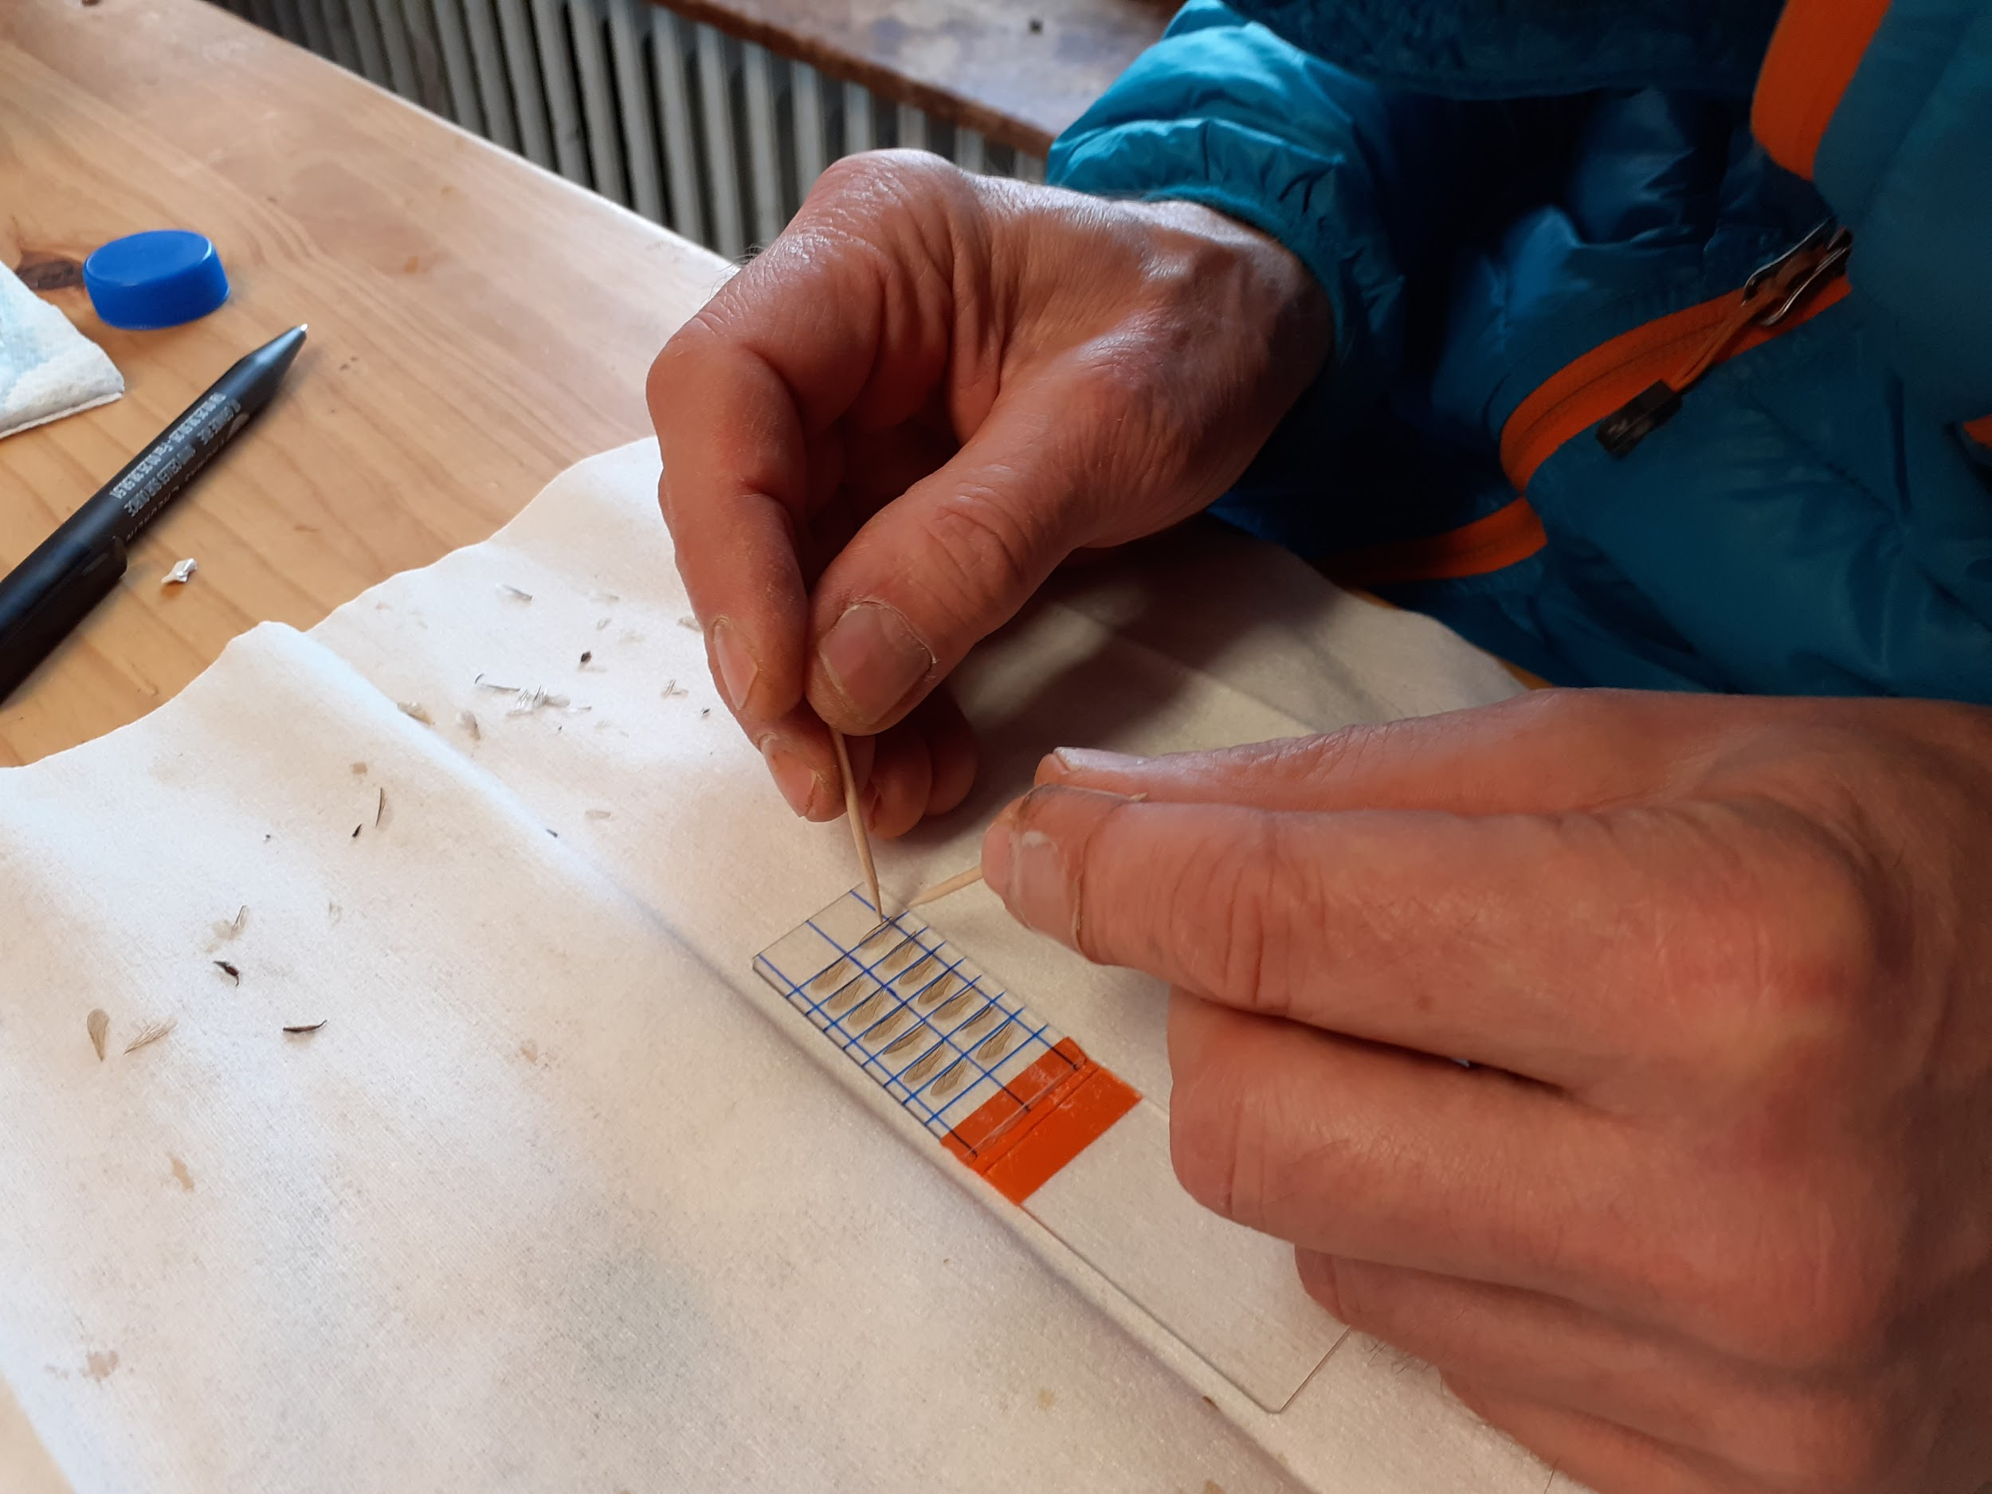
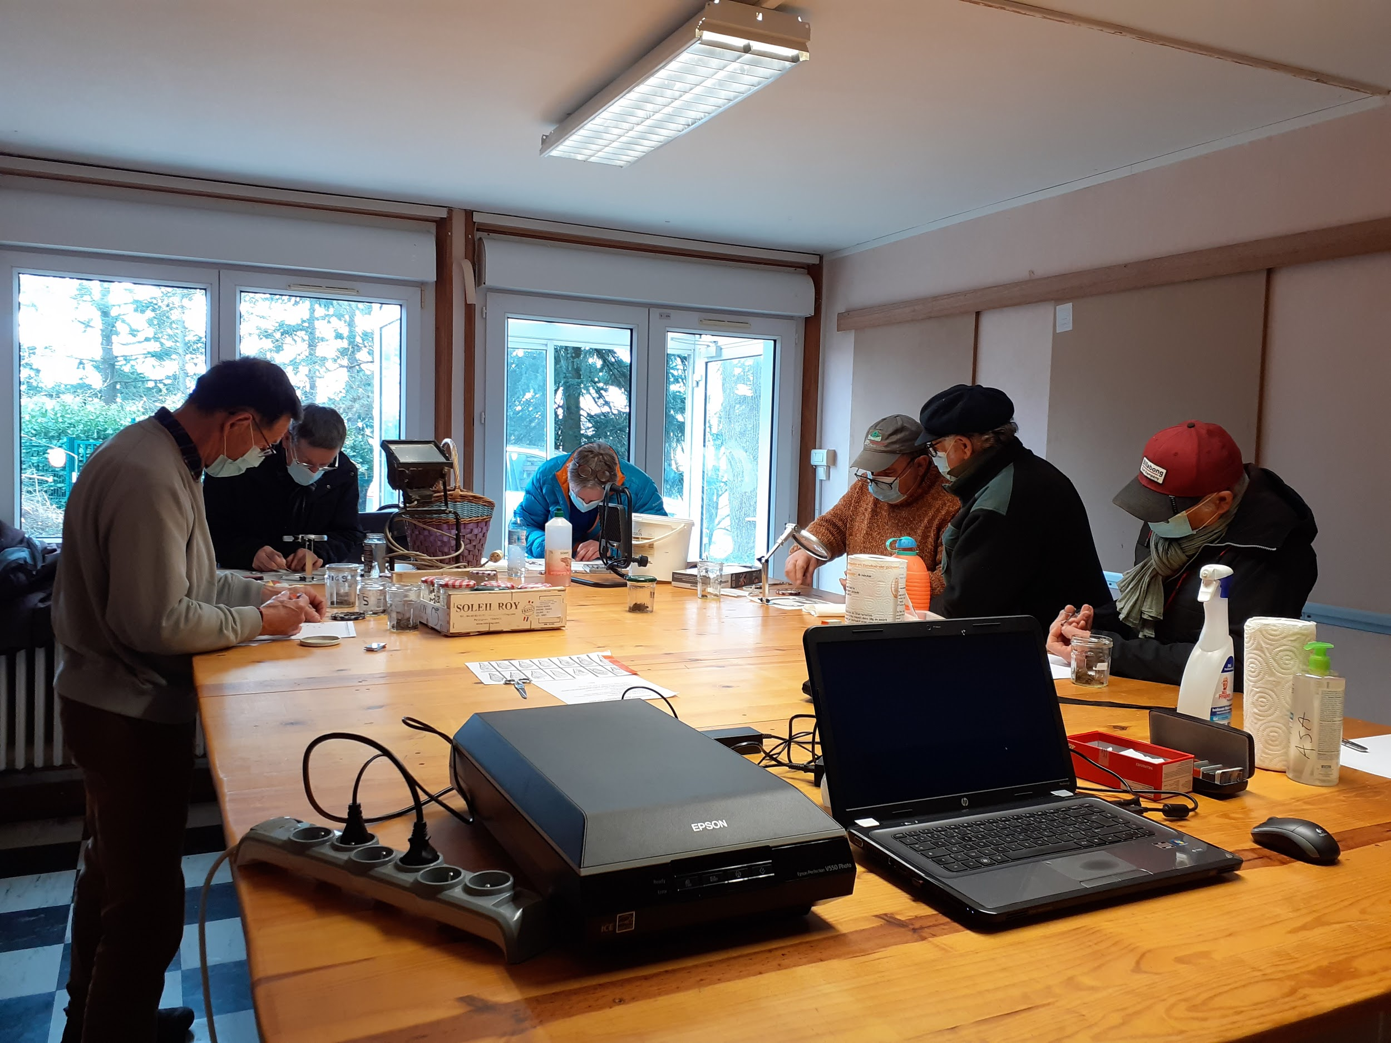
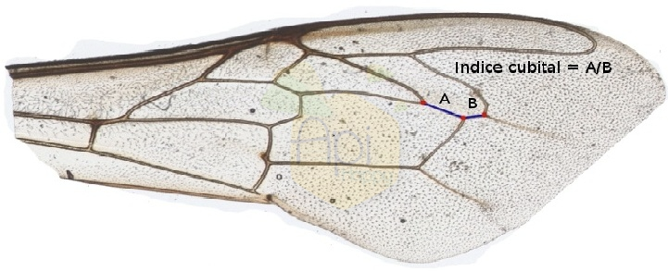
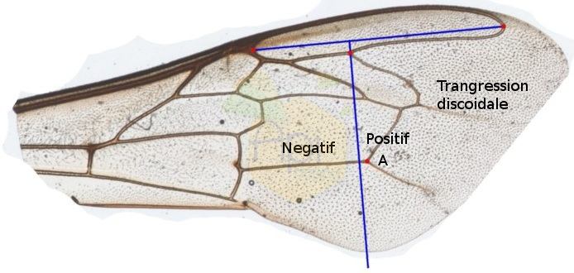
Présentation générale du projet
Projet en collaboration avec l’association apicole d’Annecy
Biométrie : indice cubital et transgression discoïdale
abeille noire : transgression négative

Slide 3
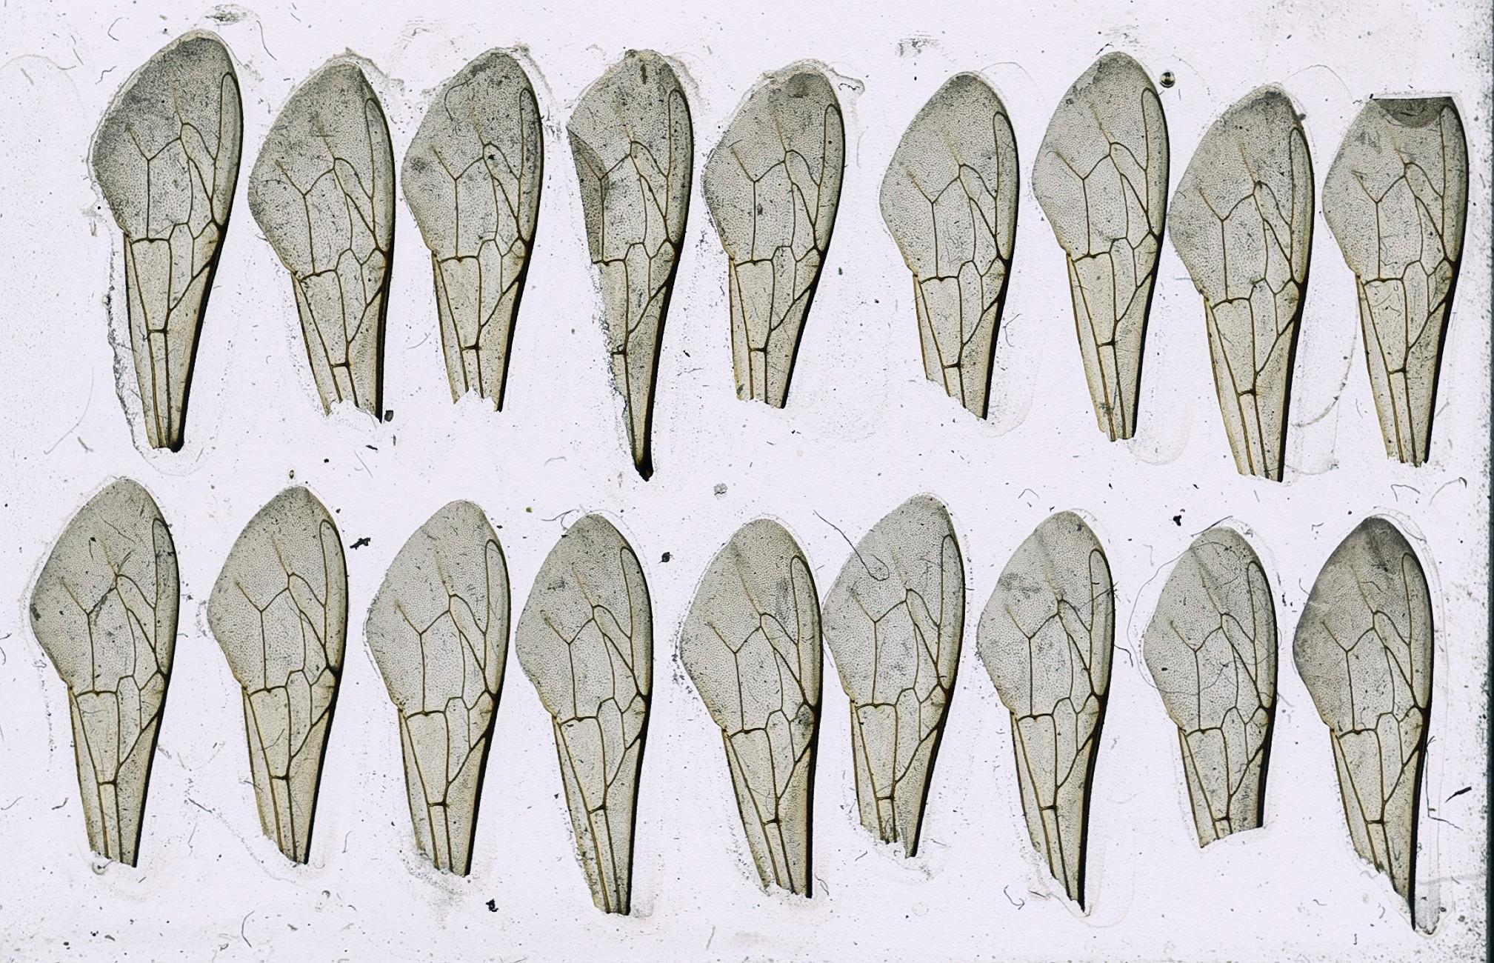
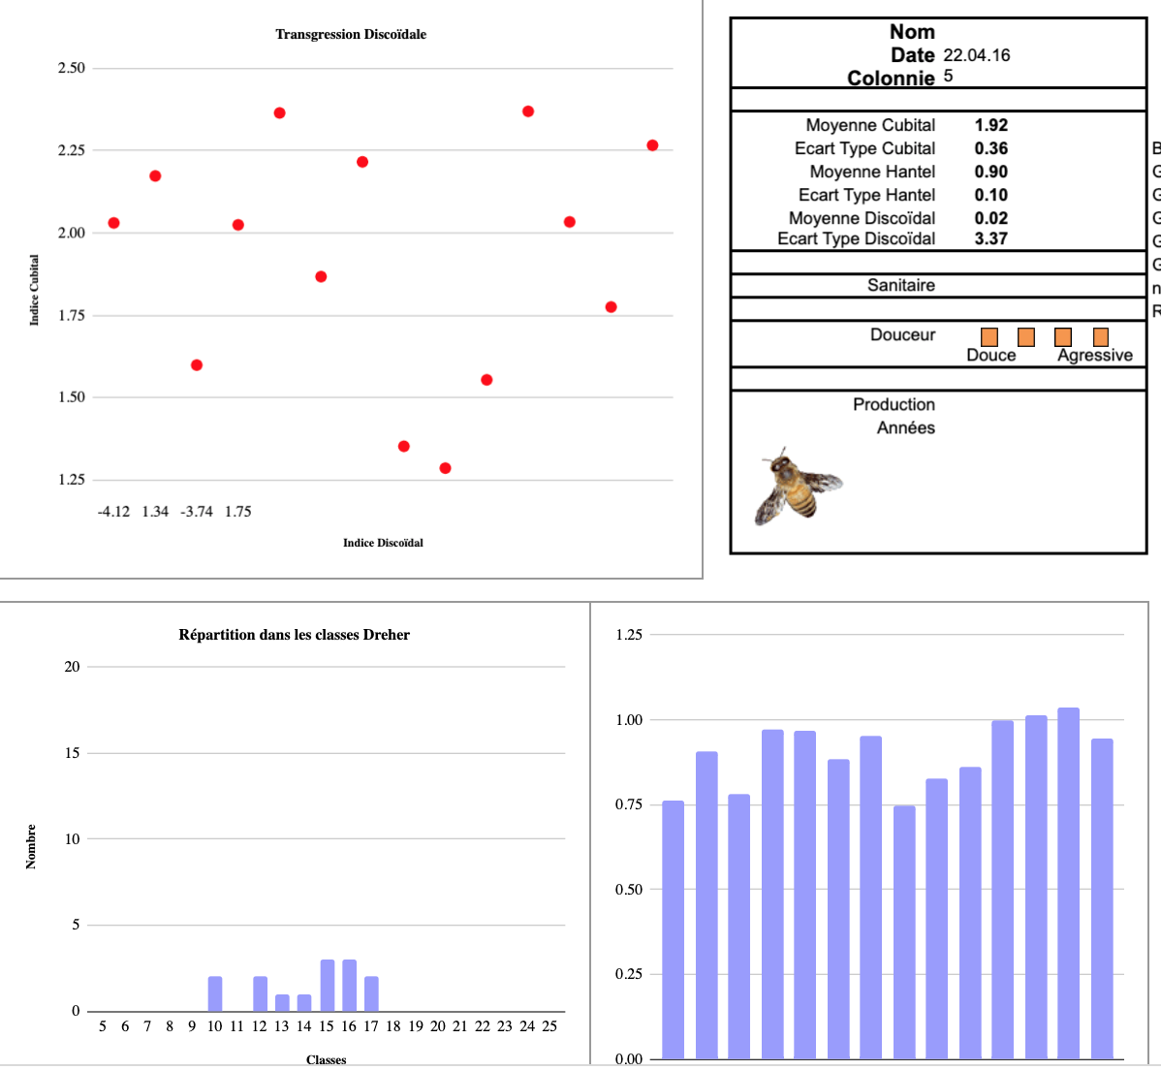
Objectifs du projet :
figure n°0.1 : Ruche fournie par les apiculteurs
figure n°0.2 : Résultats attendus par les apiculteurs

Slide 4
Cahier des charges
problématiques et besoins concrets : déterminant pour le cahier des charges ( utilisation d’outils gratuits cv2, python et non matlab…)
présentation spécifiques des résultats
simple à utiliser et traitement automatisé

Slide 5
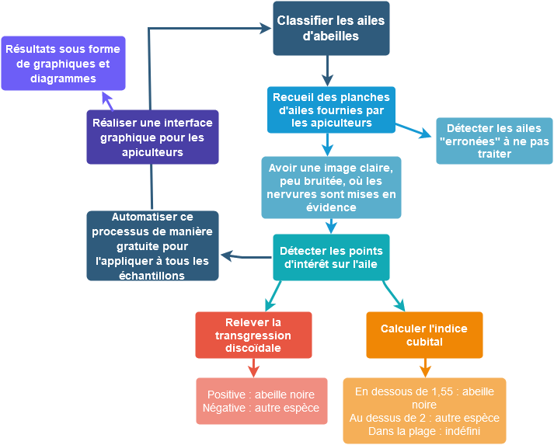
Grandes étapes du projet
Segmentation
Filtrage
Extraction des motifs d'intérêt
3.1 Extraction des motifs d’intérêt
3.2 Traitement des motifs extraits
Interface graphique

Slide 6
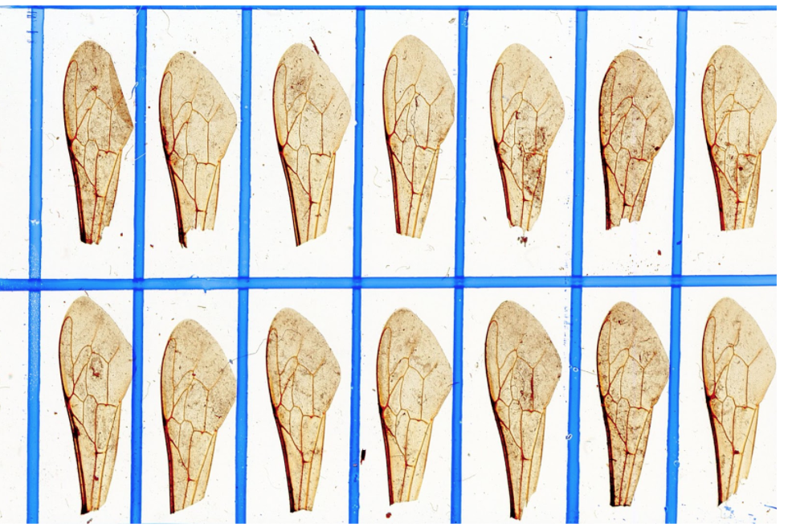
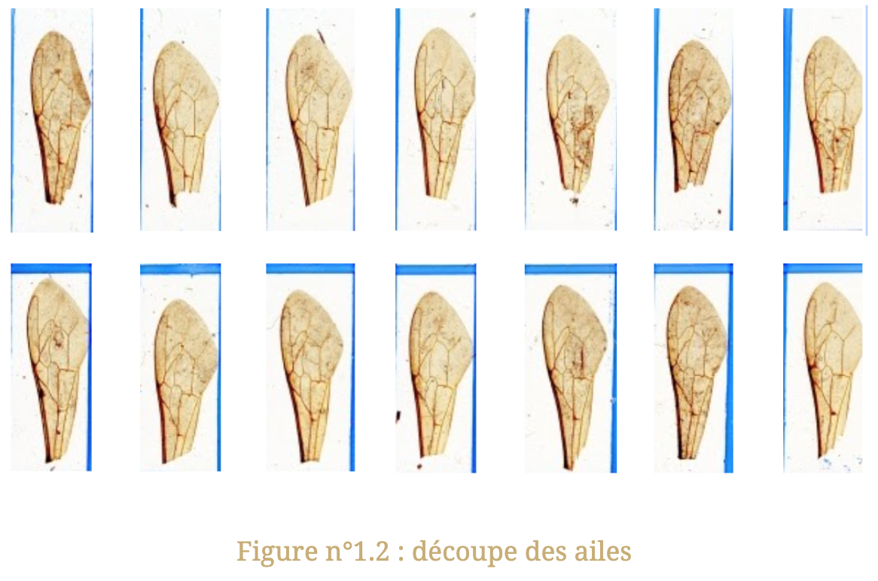
Segmentation
Objectif : découper l’image initiale de 14 ailes en 14 images d’une aile
figure n°1.1 : Image donnée par les apiculteurs
figure n°1.2 : 14 images d’unique aile

Slide 7
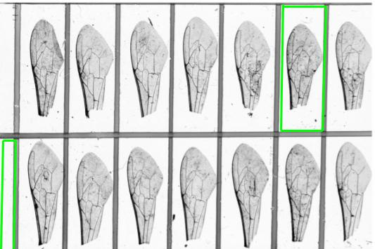
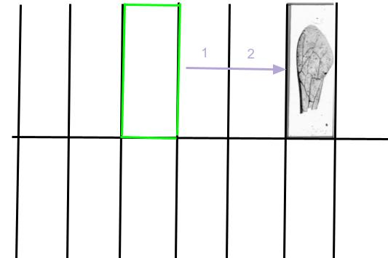
Étapes de l’algorithme de segmentation
Redimensionnement
Conversion, filtrage, détection de contours
Repérage contours rectangulaires
Vérification superficie du rectangle
figure n°1.3 : Illustration de l’algorithme (1)
Test : ai-je compté plusieurs fois le même rectangle ?
Coordonnée centre rectangle : ligne du bas ou du haut ? quelle colonne ?
Trouver les rectangles restant à partir des rectangles trouvés
figure n°1.4: Illustration de l’algorithme (2)

Slide 8
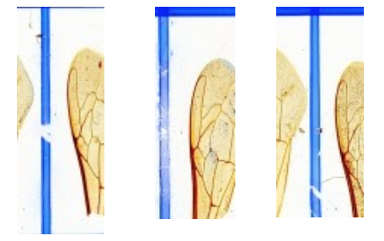
Résultats de l’algorithme
Cas d’échec
Statistiques
Segmentation convenable : 68%
20 % erreur à cause du décalage
figure n°1.5 : Extractions d’aile ratées
Cas de réussite
figure n°1.6 : Extractions d’aile réussies

Slide 9
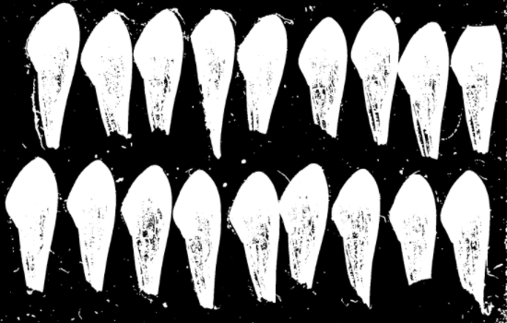
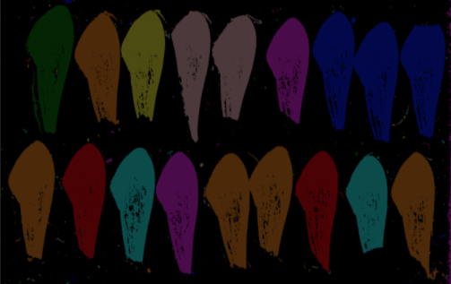
Autre approche possible : Watershed
Étapes
1. Filtrage et binarisation 2. Segmentation (K-means) 3. Méthode de Watershed
Idées pour la suite
- détection centre des objets - mesures dimensions des objets - découpe grâce aux éléments précédents
figure n°1.7 : Segmentation par la méthode K-Means
figure n°1.8 : Détection des ailes par méthode de Watershed

Slide 10
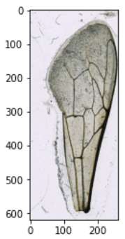
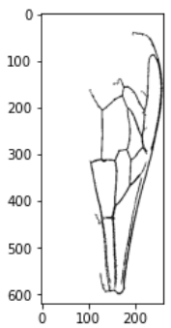
Filtrage
Objectif : obtenir une image binaire avec seulement les nervures de l’aile
figure n°2.1 : Image donnée par la segmentation
figure n°2.2 : Image filtrée

Slide 11
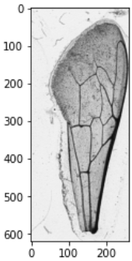
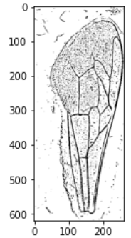
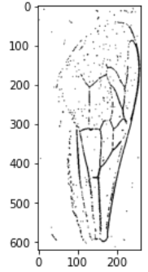
Étapes de l’algorithme de filtrage
figure n°2.3 : Image en noir et blanc
figure n°2.4 : Détection de contours
figure n°2.5 : Utilisation de filtre morphologique

Slide 12
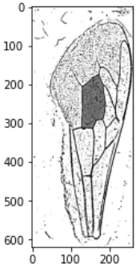
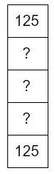
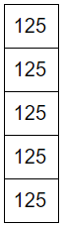
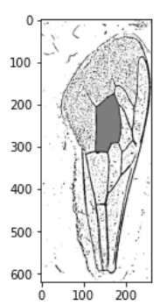
Étapes de l’algorithme de filtrage
Trouver un point A des nervures de l’aile -> tous les points adjacents à ce point seront les seuls pixels à conserver
figure n°2.6 : On marque une cellule de l’aile
figure n°2.7 : Masque vertical
figure n°2.8 : On enlève les pixels noirs de cette cellule

Slide 13
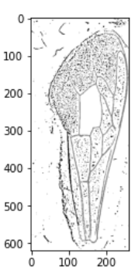
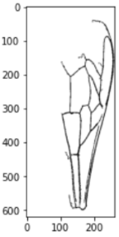
Étapes de l’algorithme de filtrage
En partant du point A, le premier pixel noir rencontré sera un pixel de l’aile
figure n°2.9 : On marque l’ensemble des points de l’aile
figure n°2.10 : Aile filtrée

Slide 14
Résultats de l’algorithme
Autre approche possible : Reconstruction géodésique / watershed
Pour une aile bien cadrée sans feutre on obtient un taux de réussite de 100%
Mais avec une segmentation convenable, on a un taux de réussite de 65% : petits décalages et présence de feutre
Temps exécution : 57sec pour 14 ailes ⇔ temps maximum de 7 min pour une l’étude d’une ruche
La reconstruction géodésique d’OpenCV pourrait permettre de gagner en temps de calcul pour les étapes de recherche des pixels adjacents
L’algorithme du bassin versant pourrait directement trouver une cellule fermée de taille convenable et donc éviter de tester des points les uns à la suite des autres

Slide 15
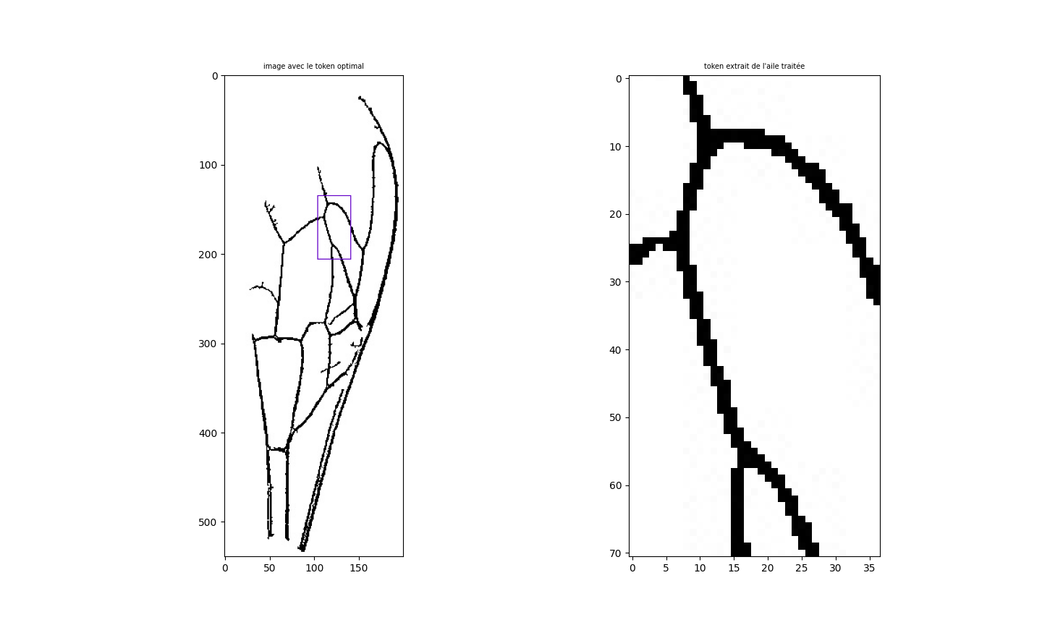
Extraction des motifs d'intérêt : Extraction des motifs d’intérêt
Objectif : Obtention de l’indice cubital
Reconnaissance de pattern : corrélation de phase
figure n°3.1: Objectif de l’algorithme

Slide 16
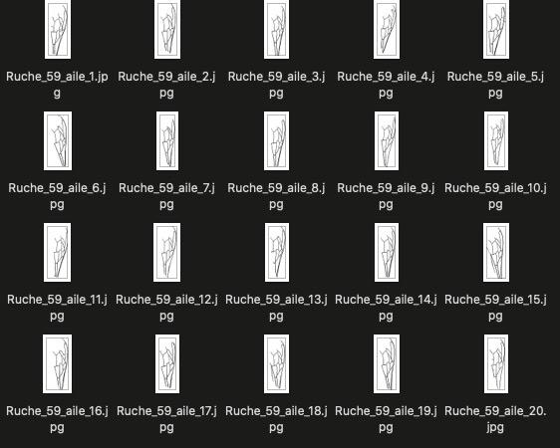
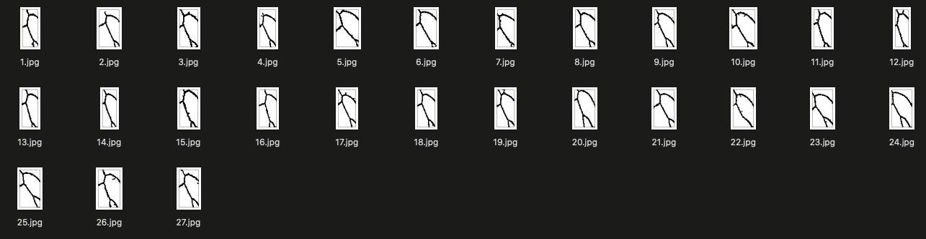
Algorithme
Base de motifs de référence :
Base d’ailes à étudier :

Slide 17
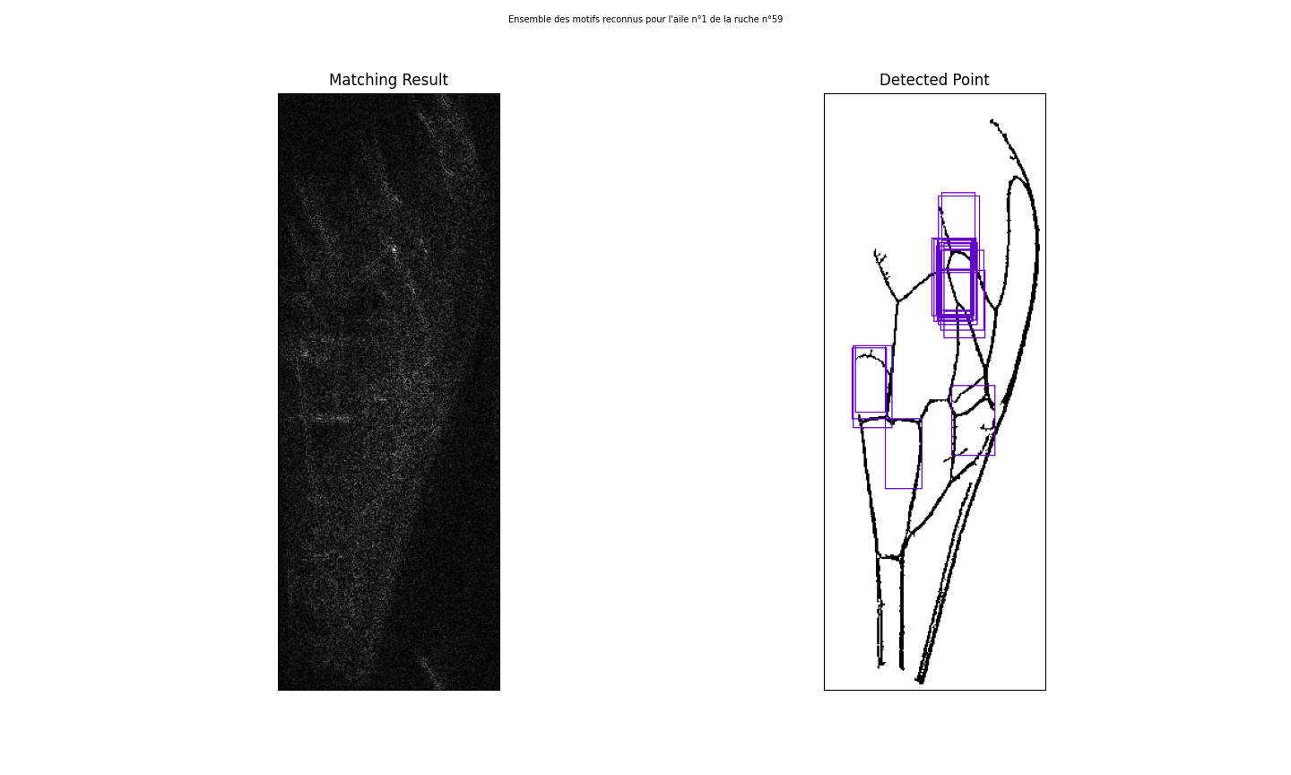
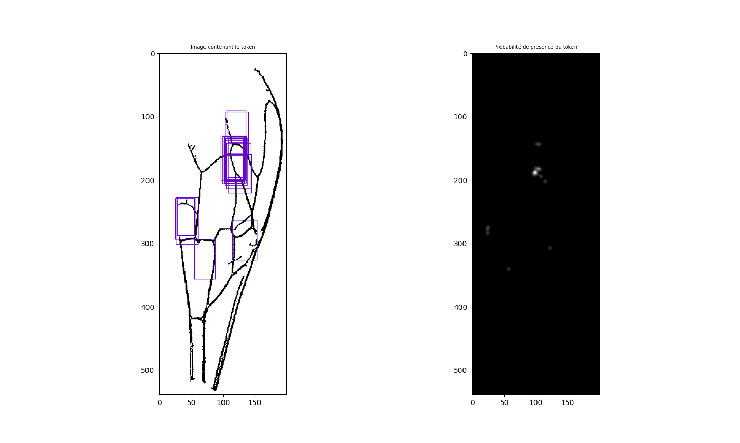
Les grandes étapes… (1)
Parcours de la base de données de référence :
2) Cartographier la probabilité de présence du token d'intérêt :
figure n°3.2: Illustration de l’algorithme (3) appliqué à l’aile 1 de la ruche 59 - étape 1
figure n°3.3: Illustration de l’algorithme (3) appliqué à l’aile 1 de la ruche 59 - étape 2

Slide 18
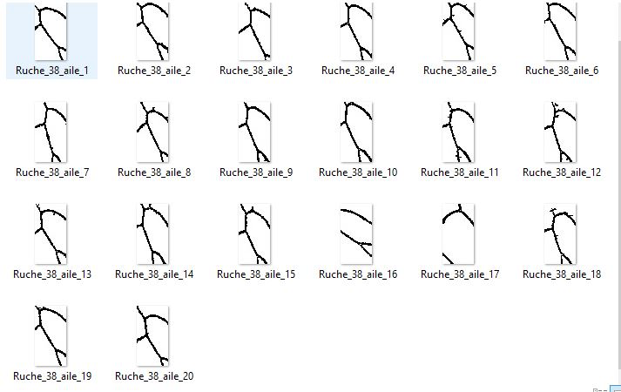
Les grandes étapes… (2)
3) Extraction du motif :
Bilan :
figure n°3.4: Résultats de l’algorithme (3) appliqué à la ruche 38
figure n°3.4: Illustration de l’algorithme (3) appliqué à l’aile 1 de la ruche 59 - étape 3

Slide 19
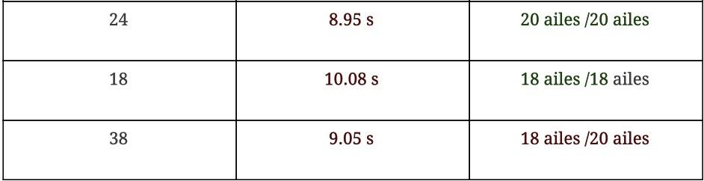
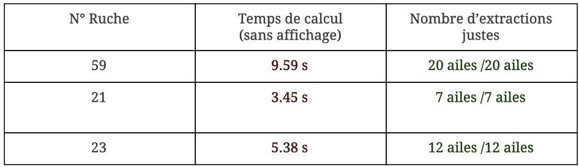
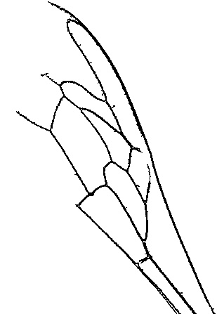
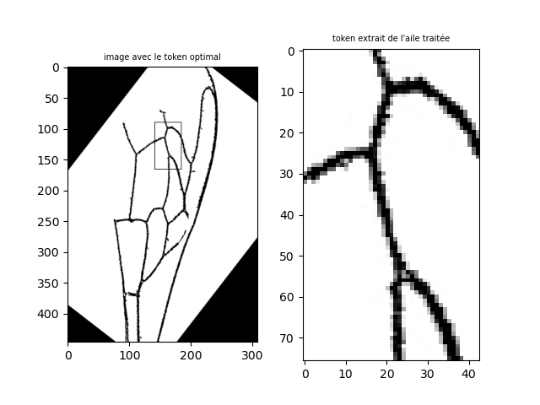
Résultats
Compromis précision/efficacité :
Faiblesses de la corrélation de phase :
- Sensibilité aux rotations du motif recherché
figure n°3.5: aile 17 de la ruche 38 (KO)

Slide 20
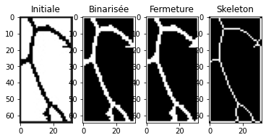
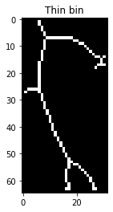
Extraction des motifs d'intérêt : Traitement des motifs extraits
Amincissement des nervures
Notes:
Afin de pouvoir déterminer de manière précise les intersections entre les nervures correspondant à nos points d’intérêt, il est nécessaire d’affiner les contours extraits de nos images réduites enregistrées au cours de l’étape précédente. Pour cela nous avons utilisé l’opération morphologique du module skimage.morphology “skeletonize”, qui réduit l’épaisseur des contours à 1 pixel sans dégrader les formes, sur une image précédemment binarisée. De plus, en testant des opérations morphologiques telles que la fermeture, nous sommes parvenus à réduire les débuts de nervures parasites qui faussent la détection des intersections. On a donc fait : Binarisation -> Fermeture -> Amincissement
L’image obtenue à la fin nécessite d’être re-binarisée, et nous avons aussi supprimé son cadre pour avoir moins de soucis par la suite :

Slide 21
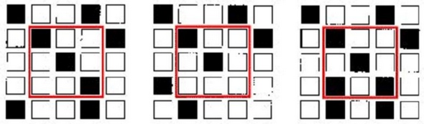
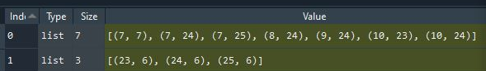
Détection des intersections
Critère utilisé :
“Si je suis noir, et que 3 de mes 8 pixels alentours sont noirs, alors je suis un point d’intersection”
Rassemblement, extraction de 3 tuples
Notes:
Pour détecter les 3 points nous servant à calculer l’indice cubital, nous recherchons les intersections grâce au “crossing number”, un critère que nous avons calculé pour chaque pixel, qui marche comme suit :
Ci-dessus, seul le pixel central de la 3ème image est au centre d’une bifurcation : on ajoute donc ses coordonnées à la liste “intersections”.
Ceci nous permet de dresser la liste des intersections, soit les points candidats aux 3 points d’intérêt que nous cherchons. Nous remarquons que notre liste contient plusieurs tuples de coordonnées vraiment proches, qui correspondent au même point d’intérêt. Après avoir créé trois groupes dans les meilleurs cas, où chaque groupe de tuples correspond à la position d’un point d’intérêt, nous prenons la moyenne de ces coordonnées pour déterminer les coordonnées finales des trois points d’intérêt.
Nous avons alors un tableau avec les coordonnées de 3 points : il ne reste alors plus qu’à calculer la distance euclidienne entre les points les plus proches, puis le rapport des deux distances.

Slide 22

Résultats sur une ruche
50% d’ailes exploitables pour le calcul de l’indice cubital
20% d’erreur par rapport aux relevés manuels
Variation moyenne dans les cas fonctionnels : 0,28
(sur des valeurs de l’ordre de 1,2 à 2,5)
Notes:
Grâce à une simple division de distances euclidiennes, on obtient les indices cubitaux de chaque aile.
En comparant nos résultats informatiques aux résultats relevés manuellement sur les ailes, on se rend compte que seules 50% des ailes sont exploitables pour le calcul de l’indice cubital par nos algorithmes. On distingue 3 origines différentes pour les erreurs : la détection échoue car une intersection n’est pas détectée et n’apparaît pas dans notre liste de points potentiels, la séparation en sous-groupes pour calculer la moyenne n’est pas satisfaisante, ou bien l’indice cubital calculé est aberrant.
Parmi les 50% d’ailes exploitables, environ 22% ne passent pas l’étape suivante ; le calcul informatique et le calcul manuel donnent des conclusions différentes. (ici pour 2 individus) 33% donnent la même conclusion sur l’indice cubital, et les autres donnent un résultat non concluant, car lorsque l’indice cubital est compris entre 1,55 et 2, il n’est pas possible de conclure sur l’espèce de l’abeille grâce à ce critère.
Ces calculs sont faits sur une seule ruche de 18 individus donc sur un petit échantillon, ce qui réduit leur fiabilité, mais on peut déjà conclure que notre algorithme n’est pas assez robuste pour traiter toutes les ailes efficacement et pour déterminer le taux d’hybridation d’une ruche.

Slide 23
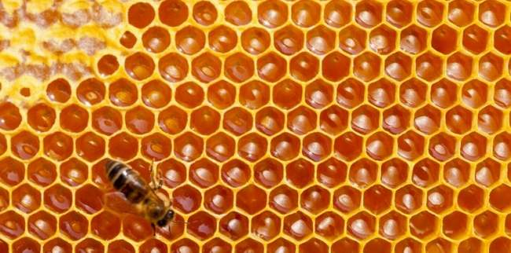
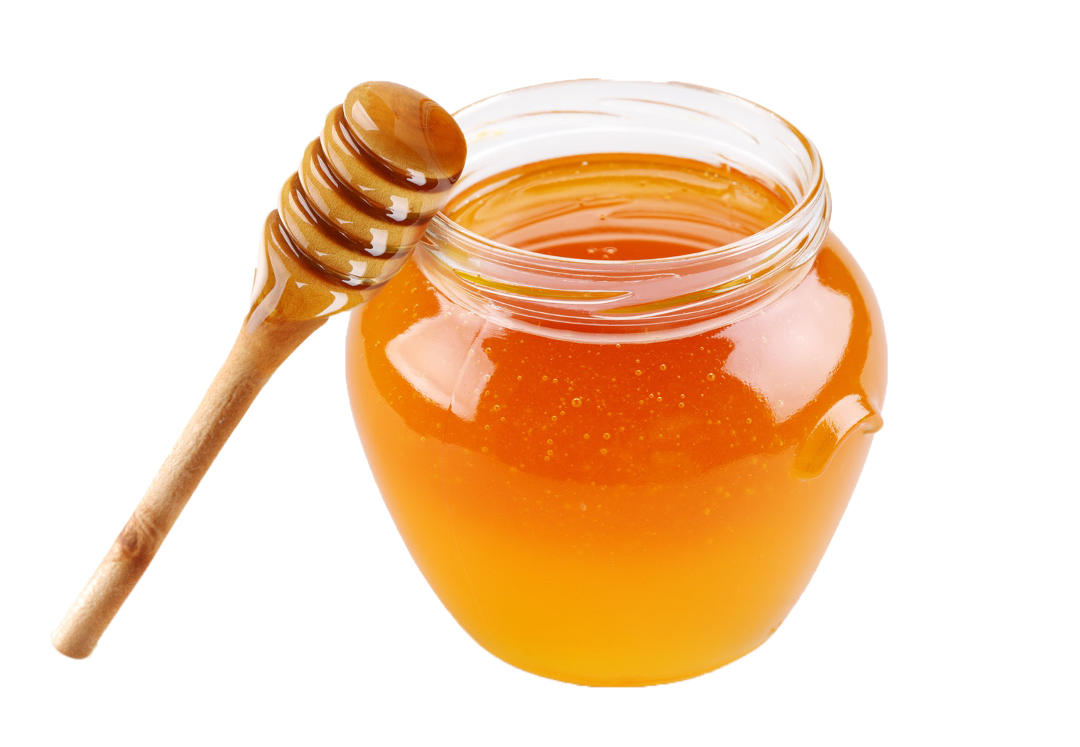
CONCLUSION
Après un bon projet, un bon pot de miel !
Notes:
Par rapport au projet de l’année dernière où les étudiants avaient réussi à calculer l’indice pour une unique aile, nous sommes capables d’appliquer nos traitements plus automatiques sur plusieurs ailes.
Pour encore améliorer la robustesse de notre application, et de pouvoir être efficace sur un plus grand nombre d’ailes, on a pensé qu’il serait intéressant d’explorer la piste du réseau de neurones pour détecter plus rapidement et précisément les points d'intersection, par la suite, afin de, ou un algorithme avec des labels pour la segmentation.
Merci de nous avoir écouté, et on est là pour vos questions !

